Slide 1
«Газпром нефть»: опыт производства и применения инновационных битумных материалов
ООО «Газпромнефть-Битумные материалы»
Дмитрий Викторович Орлов
Форум «Инновации в дорожном строительстве»
Сочи, май 2016

Slide 2
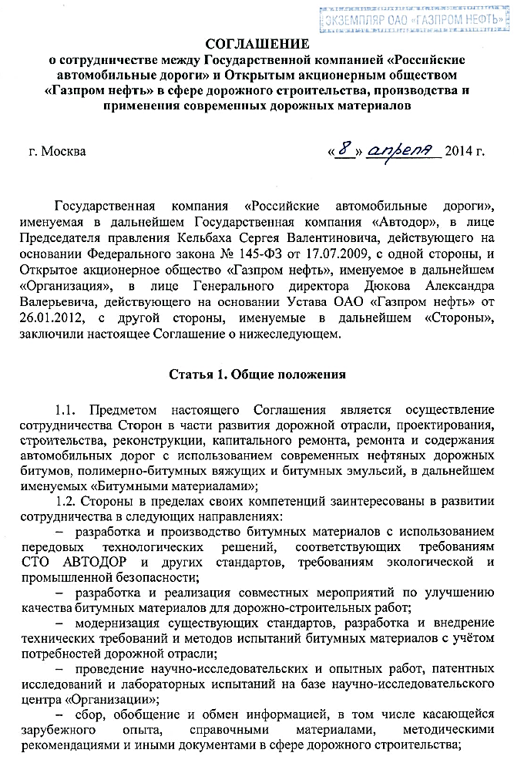
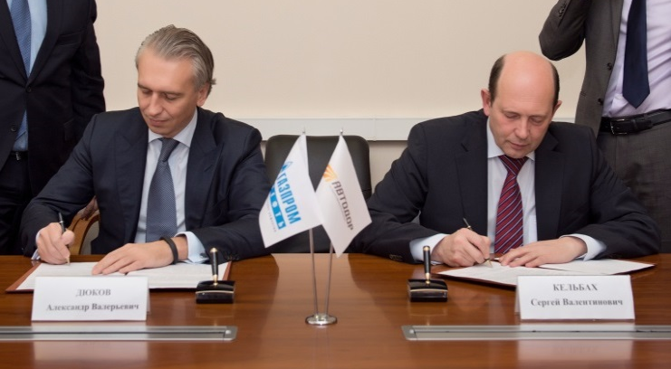
В 2014 г. подписано соглашение о сотрудничестве между ГК «Автодор» и ПАО «Газпром нефть»
Основные направления сотрудничества:
Разработка, производство и применение современных битумных материалов, соответствующих требованиям СТО АВТОДОР для проектов строительства, реконструкции, капитального ремонта и содержания автодорог;
Актуализация существующих стандартов, разработка и внедрение технических требований и методов испытаний битумных материалов с учётом потребностей дорожной отрасли;
Проведение научно-исследовательских и опытных работ, патентных исследований и лабораторных испытаний на базе научно-исследовательского центра «Газпром нефти»;
Проведение деловых мероприятий, направленных на повышение эффективности и качества технологических процессов в сфере производства, доставки и применения битумных материалов.

Slide 3
Компании ведут активную работу по всем направлениям взаимодействия
Разработка, производство и применение современных битумных материалов
Проведение НИР и опытных работ, патентных исследований и лабораторных испытаний
Разработка передовых битумных материалов отвечающих условиям эксплуатации
Обеспечение качества современных битумных материалов
Организация НИЦ ГПН-БМ по битумным материалам
Проведение НИР по обеспечению выпуска БНДУ на битумных активах Компании
Актуализация стандартов, разработка и внедрение технических требований и методов испытаний
Проведение деловых мероприятий
Работа ГПН-БМ в составе НТС ГК «Автодор»
Участие в разработке технических требований и стандартов
Конференции и форумы
«Битум и ПБВ»,
«Инновации в дорожном строительстве»
Участие в обучающих семинарах

Slide 4
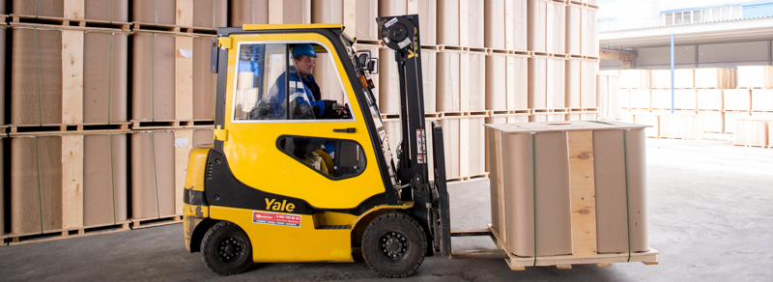
Компания производит и реализует комплексный ассортимент современных битумных материалов
 | ГПН-МНПЗ | ГПН-ОНПЗ | ГПН-ЯНОС | ГПН-РЗБМ | ГПН – Total ПМБ | НОВА-Брит
ГОСТ 22245-90 | БНД 40/60, 60/90, 90/130
ГОСТ 6617-76 | БН 70/30, 90/10 |  | БН 70/30, 90/10
ГОСТ 9548-74 |  | БНК 40/180 | БНК 45/190, 40/180
СТО 00149765-006-2013 |  |  | БНК 115/15
EN 12591:2009 | BITUMEN 50/70, 70/100 |  |  | BITUMEN 50/70, 70/100, 100/150, 160/200
ГОСТ Р 52056-2003 |  | ПБВ 40, 60, 90, 130, 200 |  | ПБВ 40, 60, 90, 130, 200 | ПБВ 60, 90 | ПБВ 40, 60, 90, 130
СТО АВТОДОР 2.30-2015 (проект) |  |  |  | ПМБ_{сбс} 35/50, 50/70, 70/100, 100/130
СТО АВТОДОР 2.1-2011 | БНДУ 85 |  |  | БНДУ 60, 85 |  | БНДУ 60,85
ГОСТ 33133-2014 (с 2017) | БНД 50/70, 70/100, 100/130
СТО 11352320-001.01.2014 |  |  |  |  | 60, 90 (Стандарт/ Премиум)
EN 14023:2010 |  |  |  | РМВ - более 10 марок (!)
ГОСТ Р 52128-2003 |  | ЭБК-1, 2, 3 |  |  | ЭБК-1, 3 | ЭБК/ ЭБА/ ЭБПК/ ЭБПА-1,2,3

Slide 5
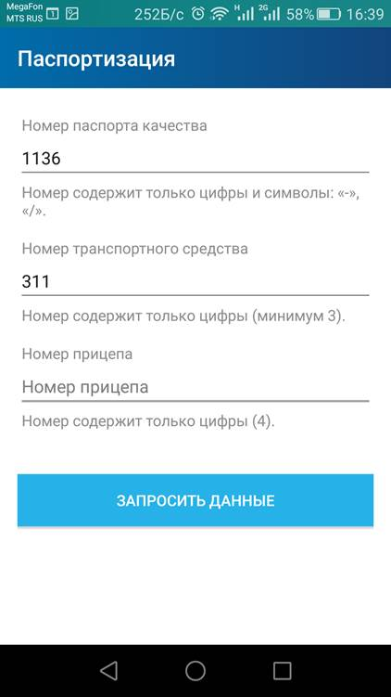
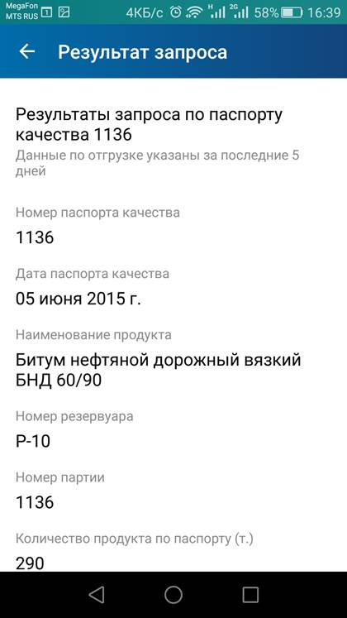
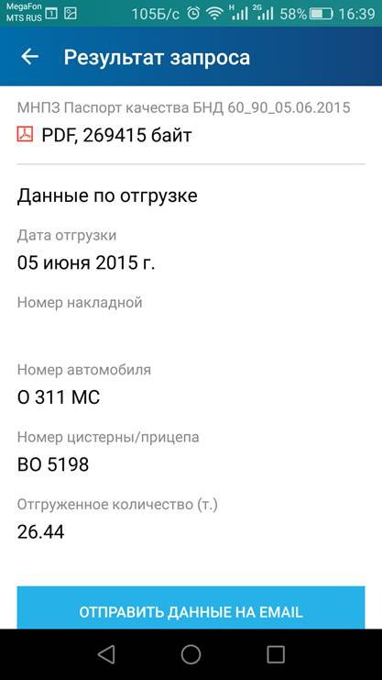
Информационная открытость в вопросах качества – инструмент повышения эффективности отрасли
Основные задачи комплексного мобильного приложения «Паспортизация», запущенного «Газпромнефть-Битумные материалы» с 1 января 2016 г.:
Актуальная информация по отгрузке битумной продукции в режиме онлайн.
Актуальная информация по качеству партии, скан-копии паспорта качества.
1. Ввод исходных данных
2. Получение актуальной информации по отгрузке продукции
Ссылки на загрузку приложений: http://www.bitum.gazprom-neft.ru/technology/control/
Notes:
Еще одним важным направлением развития мы видим повышение открытости бизнеса. В этом году мы запустили мобильное приложение «Паспортизация», доступное для операционных систем Ios и Android, и представляющее эффективный способ борьбы с контрафактом и гарантирования качества продукции.
При заполнении соответствующих полей он-лайн приложения потребитель может отследить на каком заводе продукт был произведен и в каком количестве отгружен, получить информацию о номере партии и пробы, дате, а также обо всех технических характеристиках продукта в виде паспорта.
В настоящее время этот сервис доступен для поставок вяжущих с Московского НПЗ, а в ближайшие месяцы будет распространен и на другие заводы Компании.

Slide 6
Информационная открытость в вопросах качества – инструмент повышения эффективности отрасли
Основные задачи комплексного мобильного приложения «Паспортизация», запущенного «Газпромнефть-Битумные материалы» с 1 января 2016 г.:
Актуальная информация по отгрузке битумной продукции в режиме онлайн.
Актуальная информация по качеству партии, скан-копии паспорта качества.
1. Ввод исходных данных
2. Получение актуальной информации по отгрузке продукции
Ссылки на загрузку приложений: http://www.bitum.gazprom-neft.ru/technology/control/
Notes:
Еще одним важным направлением развития мы видим повышение открытости бизнеса. В этом году мы запустили мобильное приложение «Паспортизация», доступное для операционных систем Ios и Android, и представляющее эффективный способ борьбы с контрафактом и гарантирования качества продукции.
При заполнении соответствующих полей он-лайн приложения потребитель может отследить на каком заводе продукт был произведен и в каком количестве отгружен, получить информацию о номере партии и пробы, дате, а также обо всех технических характеристиках продукта в виде паспорта.
В настоящее время этот сервис доступен для поставок вяжущих с Московского НПЗ, а в ближайшие месяцы будет распространен и на другие заводы Компании.

Slide 7
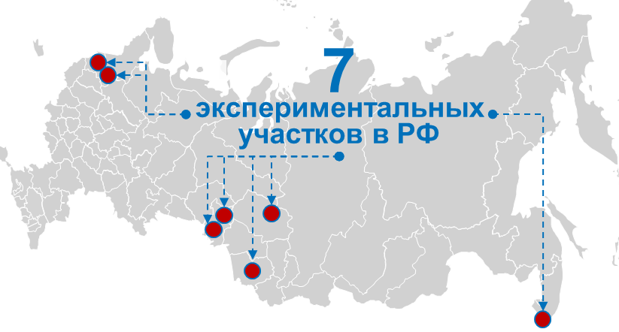
Анализ опытных участков подтверждает: до 30% экономии бюджетных средств при использовании ПБВ
Статистический анализ эксплуатации опытно-экспериментальных участков в течение 5 лет наблюдений позволил Компании:
Оценить эффективность применения ПБВ в различных климатических условиях;
Разрабатывать Рекомендации по применению битумных материалов для различных условий эксплуатации автомобильных дорог
Показать эффективность и увеличить срок службы автомобильных дорог, обеспечить экономию до 30% бюджетных средств
Эксплуатационные показатели | Участки на ПБВ | Участки на БНД | Эффект от применения ПБВ
Глубина колеи, мм Меньший показатель характеризует лучшую устойчивость к образованию колеи | 4,6 | 7,1 | На участке с БНД рекомендован ремонт (3 года эксплуатации)
Средняя интенсивность образования колейности, (% в год) Показатель характеризует скорость колейной деформации | 5% | 16% | Дорожное полотно деформируется в 3 раза медленнее
Трещиностойкость, МПа Больший показатель характеризует снижение количества трещин на покрытии | 3,2 | 2,6 | Трещиностойкость до 23% выше
Количество поперечных трещин на участке, (ед.) | 33 | 40 | Устойчивость к образованию трещин выше на 18%

Slide 8
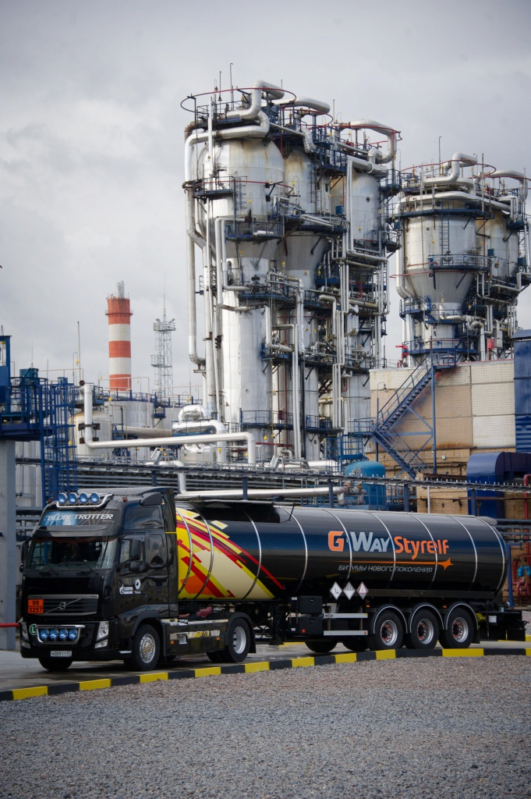
В 2014 году на МНПЗ запущено производство высококачественного вяжущего ПМБ G-WAY STYRELF в рамках СП с Total
Styrelf ® – запатентованная технология производства и продуктовой линейки в ассортименте ПМБ компании TOTAL. Мировой опыт применения продуктов Styrelf – более 30 лет.
Основные модификации ПМБ G-Way Styrelf:
Стандарт – превосходит ряд нормативных требований и полностью соответствует требованиям российских и европейских стандартов
Премиум – обладают значительным запасом по качеству и позволяет обеспечить высочайшие эксплуатационные характеристики
Высший рейтинг по американской системе оценки Superpave
Исключительные преимущества ПМБ G-Way Styrelf:
Сохраняет качественные характеристики в процессе транспортировки и длительного хранения
Не применяются пластификаторы
Техническая поддержка
Разработка рецептур велась в НИЦ TOTAL
Возможна доставка продукции до места использования в брендированном транспорте (гарантия качества)
G-Way Styrelf:
с 2014 г. согласовано СТО в ГК Автодор
с 2015 г. согласовано СТО в ФДА
Notes:
На новом Московском активе продукт выпускается по СТО, который был согласован как в ФДА в 2015г, так и в государственной компании Автодор в 2014г

Slide 9
Результаты сравнительных испытаний доказывают преимущества G-Way Styrelf над ПБВ по ГОСТ 52056
Научно-исследовательская поддержка производства битумных материалов
Научно-техническое сопровождение применения и эксплуатации битумных материалов в составе асфальтобетона
Испытания вяжущего
Испытания ЩМА-20
Показатель | ПБВ (по ГОСТ) | G-WAY STYRELF
Максимальное усилие при растяжении (при 0⁰С), Н | 54 | 120
Максимальное усилие при растяжении (при 25⁰С), Н | 1,8 | 2,8
Показатель | ПБВ (по ГОСТ) | G-WAY STYRELF
Трещиностойкость (при 0°С), Мпа | 3,9 | 4,6
Значение колеи (после 20 000 проходов), мм | 2,3 | 1,7
ПМБ G-Way Styrelf способен воспринимать воздействие большей нагрузки:
на 45% при 0⁰С;
на 35% при 25⁰С.
Применение G-Way Styrelf в асфальтобетонных смесях позволяет:
снизить колееобразование на 30%;
повысить трещиностойкость на 15%.

Slide 10
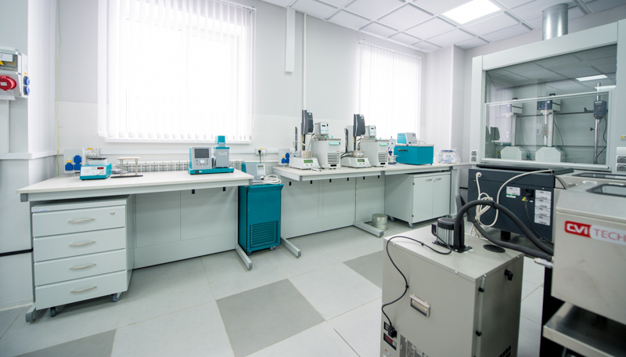
НИР: от разработки инноваций – до технологической эффективности вяжущих в составе асфальтобетона
Научно-исследовательская поддержка производства битумных материалов
Научно-техническое сопровождение применения и эксплуатации битумных материалов в составе асфальтобетона
Производство
битума
Хранение
Доставка
Производство
асфальтобетона
Доставка
Укладка дорожного
полотна
Эксплуатация
Производство
ПБВ и эмульсий
В сентябре 2016 г. Компания запускает Научно-Исследовательский Центр по битумным материалам
для комплексного научно-технического сопровождения на всех этапах производства и применения битумных материалов: от разработки инновационных материалов – до технологической эффективности битумных материалов в составе асфальтобетона.

Slide 11
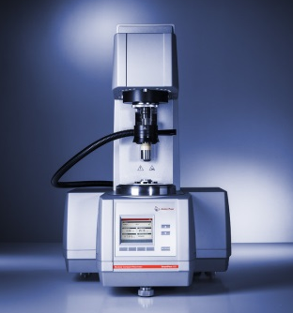
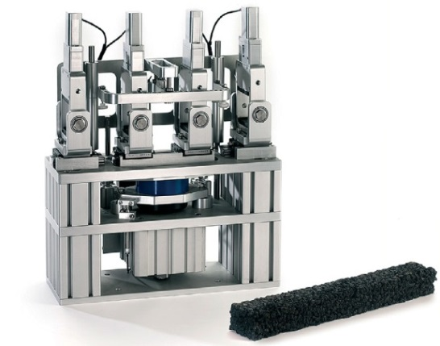
Уникальный научно-исследовательский центр - полный цикл исследований вяжущих и асфальтобетонов
Производство
битума
Хранение
Доставка
Производство
асфальтобетона
Доставка
Укладка дорожного
полотна
Эксплуатация
Производство
ПБВ и эмульсий
Оценка сырья для производства вяжущих
Комплексная оценка качества БМ, подбор рецептур ПБВ
Оценка стабильности показателей вяжущего
Оценка надежности асфальтобетона
Вязкость
Групповой химический состав (Iatroscan MK-6)
Содержание парафинов
Реологические характеристики на всем температурном интервале:
RV (Rheolab QC)
DSR (A.Paar MCR 102 SmartPave)
BBR
ABCD
Групповой химический состав
Микроструктура (микроскоп Zeiss)
RTFOT
PAV
Устойчивость ПБВ/PMB к расслаиванию при хранении (EN 13399)
Асфальтоанализатор
Гиратор
Роликовый компактор
Устойчивость к образованию пластической и абразивной колеи (Prall)
Усталостная трещиностойкость
Устойчивость к климатическим факторам (Xenotest)

Slide 12
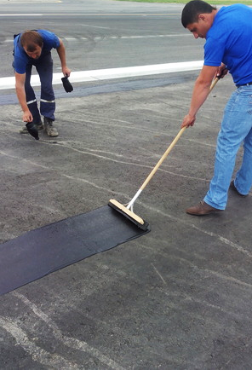
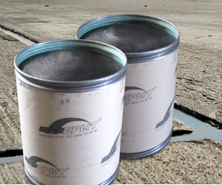
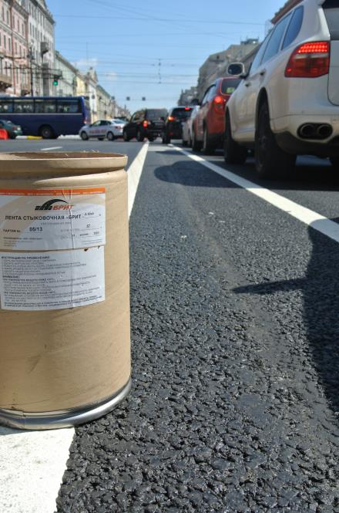
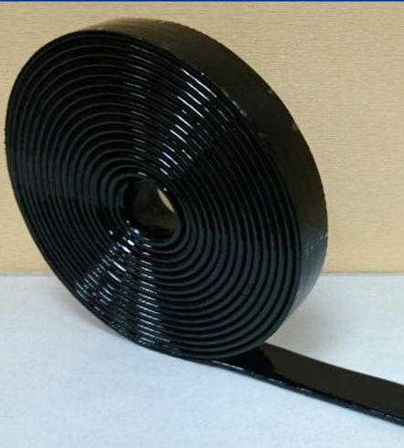
С 2016 г. Компания вышла на рынок инновационных битумопроизводных продуктов
Защитно-восстанавливающие составы – эффективная технология устранения поверхностных дефектов
Герметизирующие мастики – эффективная технология точечной герметизации технологических и отраженных трещин
Стыковочные ленты «БРИТ» - эффективная технология обеспечения долговечности технологических швов и стыков
ЦЕЛЬ:
Обеспечение целостности и водонепроницаемости покрытий
УНИКАЛЬНОСТЬ:
Для всех дорожно-климатических зон, типов покрытий и условий эксплуатации
ЦЕЛЬ:
Повышение эксплуатационной надежности и продление срока службы верхнего слоя покрытия
УНИКАЛЬНОСТЬ:
Герметизация поверхностных дефектов и открытых пор верхнего слоя покрытия
ЦЕЛЬ:
Обеспечение герметизации «холодных стыков»
УНИКАЛЬНОСТЬ:
Герметизация в процессе укладки и уплотнения а/б смеси

Slide 13
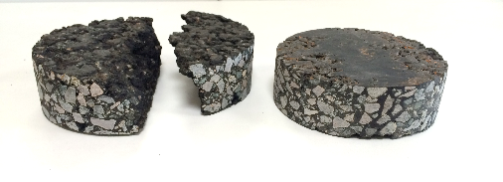
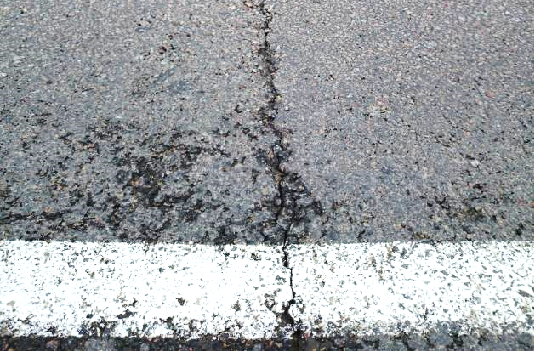
Битумопроизводные материалы обеспечивают сохранение целостности асфальтобетона (М-1 «Беларусь»)
Со стыковочной
лентой
Без стыковочной ленты
Объем производства стыковочных лент пог./км.

Slide 14
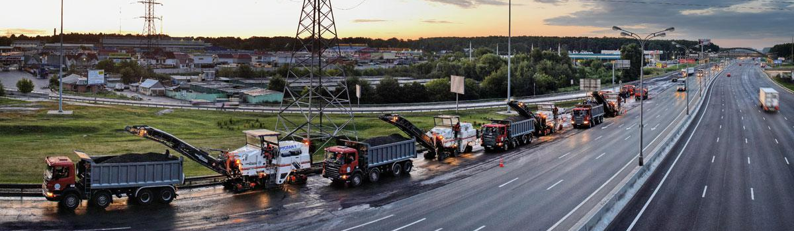
Рекомендации по применению битумных материалов, на автомобильных дорогах ГК «Автодор»
1 | Применение ПБВ на скоростных автомобильных дорогах
2 | Применение G-Way Styrelf на автомагистралях категории 1А и особо ответственных участках любых автомобильных дорог
3 | Включение Научно-Исследовательского Центра Компании в состав центров методического обеспечения применения СТО АВТОДОР в области нежестких дорожных одежд асфальтобетонов
4 | Включение в проектно-сметную документацию и внесение в Стандарты ГК «Автодор», требований по применению битумных стыковочных лент, герметизирующих мастик и битумных защитно-восстанавливающих пропиток
Вместе мы строим надежные дороги

